Slide 1


PERFORMANCE MEASUREMENT

Slide 2
Why is performance measurement important?
Memverifikasi pencapaian tujuan strategis TI dan memberikan ulasan kinerja TI dan kontribusi TI untuk bisnis
Alignment
memantau arah strategis TI, penyelarasan TI dan bisnis.
Value Delivery
menilai apakah organisasi IT / Bisnis menyediakan nilai bisnis dari TI dan menilai ROI.
Risk Management
memantau apakah risiko diidentifikasi dan dikelola, mengukur biaya dan manfaat investasi manajemen risiko.
Resource Management
mengukur efektivitas sumber dan penggunaan sumber daya TI, pendanaan TI di tingkat perusahaan, dan pengukuran kemampuan TI dan infrastruktur dibandingkan dengan bisnis saat ini dan kebutuhan yang akan datang.

Slide 3
What does performance measurement cover?
Mereka mengukur seberapa baik kegiatan dalam suatu proses atau output dari suatu proses dalam mencapai tujuan tertentu.
Tindakan tersebut memberi tahu orang-orang apa dan bagaimana yang mereka lakukan sebagai bagian dari keseluruhan.
Mereka mengomunikasikan apa yang penting di seluruh organisasi:
- strategi dari manajemen puncak ke bawah,
- hasil proses dari level bawah ke atas,
- kontrol dan peningkatan dalam proses.

Slide 4
An IT performance measurement system should help to:
Fokus pada pelanggan untuk meningkatkan kepuasan pelanggan
Memperbaiki proses sehingga masalah bisa diantisipasi dan dicegah
Memahami dan mengurangi biaya
Dorong dan fasilitasi perubahan dengan mendapatkan fakta tentang keadaan saat ini, keadaan yang diinginkan dan kesenjangan yang harus dipenuhi
Tetapkan tolok ukur yang realistis untuk perbandingan

Slide 5
Pengukuran kinerja TI yang efektif akan memungkinkan manajemen dan pemangku kepentingan lainnya untuk mengetahui apakah TI memenuhi atau tidak tujuannya.
menyediakan mekanisme komunikasi yang transparan dan obyektif
Langkah-langkah tersebut harus membahas dua aspek:
- Fokus pada hasil - apakah TI memenuhi tujuan yang ditetapkan oleh pelanggan?
- Fokus pada proses – apakah proses TI yang beroperasi secara efektif dan cenderung mengarah pada tujuan pelanggan terpenuhi?

Slide 6
The IT Governance SIG recommends performance measures
Didefinisikan menggunakan bahasa umum yang sesuai dan dapat dimengerti oleh hadirin
Disetujui oleh para pemangku kepentingan
Sesuai dengan budaya dan gaya organisasi
Based on targets yang berasal dari tujuan TI
Berisi campuran tindakan objektif dan subyektif
Fleksibel dan responsif terhadap perubahan prioritas dan persyaratan
Based on easy untuk mengumpulkan hasil pengukuran aktual
etc

Slide 7
Who are the stakeholders and what are their requirements?
Investors
business management,
business partners,
Controllers
internal and external audit,
Deliverers/
Providers
IT service and product suppliers,
and IT management
risk and compliance officers,
finance,
human resources,
industry specific regulators
and staff involved in IT delivery and support
in-house and outsourced,
contract and procurement management

Slide 8
Investors
I n t e r e s t s
mereka menyediakan dana dan ingin melihat pengembalian investasi mereka dan menyelaraskan dengan tujuan strategis mereka
Re q u i r eme n t s
Financial – ROI, cost v. budget, productivity, benefits realisation
Customer – surveys and feedback (subjective as well as objective), strategic objectives v. actual projects/activities
Process – capability benchmark, performance exceptions, transformation capability and tactical agility
L e a r n i n g – attrition, retention, skill profile, resource short fall, training and development

Slide 9
Controllers
I n t e r e s t s
mereka memantau risiko dan kepatuhan dan memiliki minat pada proses, kebutuhan peraturan dan hukum, bukti tata kelola dan manajemen risiko, jumlah upaya pengerjaan ulang / pengulangan, dan kepatuhan terhadap strategi
Re q u i r eme n t s
Financial – losses, investments in control improvements
Customer – exceptions/breaches, risk management, compliance with legislation and regulations
Process – control effectiveness, compliance
- Learning – risk identification, risk prevention

Slide 10
Deliverers/Providers
I n t e r e s t s
mereka harus memenuhi harapan pelanggan, dan memberikan cara yang efisiensi dan efektif, menjaga dan meningkatkan reputasi
Re q u i r eme n t s
Financial – operational and project costs, cost allocation/ recovery, service credits, cost optimisation
Customer – performance against SLAs (Service Level Agreements), satisfaction feedback e.g. survey responses, customer retention and growth statistics, effectiveness of dealing with business churn.
Process – internal improvement in efficiency and risk reduction, internal v. outsource decision support
Learning – capability to deliver, readiness for new requirements, time to market for new initiatives

Slide 11
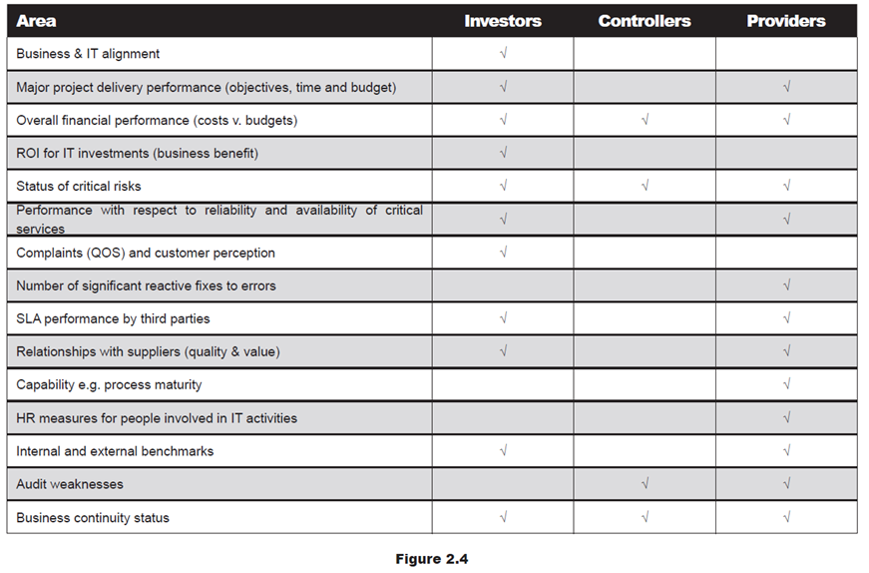
What should we measure?

Slide 12
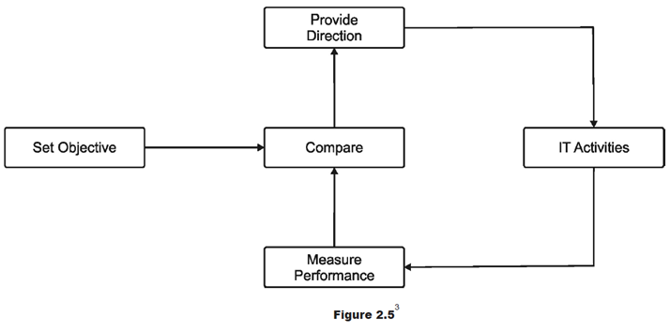
performance measurement should support this classic control model

Slide 13
Enabler
(pencapaian praktek terbaik dari pengukuran kinerja IT Governance)
Dukungan dan kepemilikan pengukuran kinerja oleh Stakeholder
Tindakan yang disetujui dan bermakna bagi Para Pemangku Kepentingan
Ukuran yang selaras dengan tujuan TI yang disepakati
Ukuran yang fokus pada proses penting untuk keberhasilan tujuan TI
Ukuran yang mudah dikumpulkan dan dipahami
Target yang menantang tetapi juga dapat dicapai
Ukuran yang seimbang mis. berdasarkan teknik Balanced Scorecard
Laporan pengukuran dan kartu skor yang mudah ditafsirkan, dengan penjelasan pengecualian
Jika memungkinkan, tindakan harus dilakukan secara otomatis

Slide 14
Inhibitors
(pencapaian praktek terbaik dari pengukuran kinerja IT Governance)
Terlalu banyak fokus pada langkah-langkah teknis (terutama jika mereka tidak selaras dengan tujuan IT)
Kurangnya kepemilikan dan akuntabilitas
Langkah-langkah yang tidak mudah untuk menafsirkan atau mendorong perilaku kontraproduktif
Tindakan yang mahal untuk dikumpulkan atau tidak difokuskan pada bidang prioritas
Terlalu banyak tindakan yang mengaburkan informasi yang relevan dan penting

Slide 15
Semoga Bermanfaat

